Slide 1






KHỞI ĐỘNG
1

Slide 2
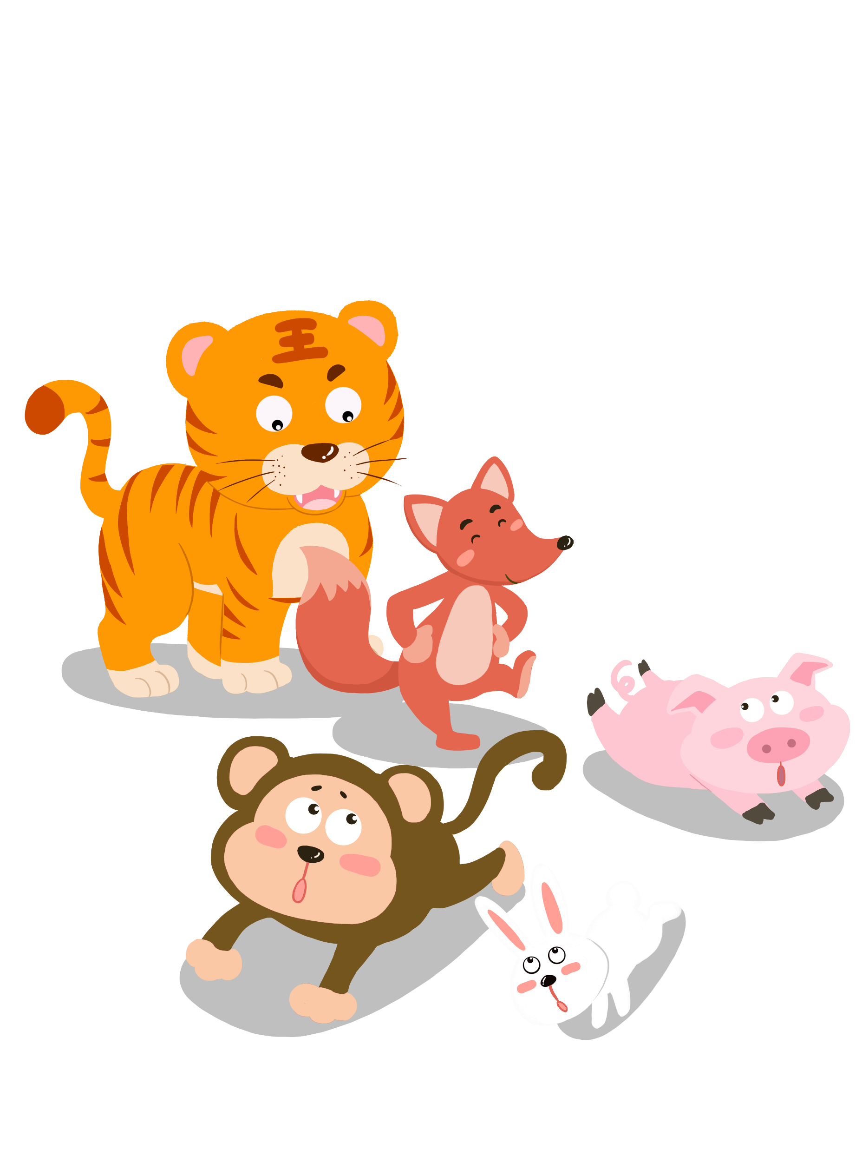

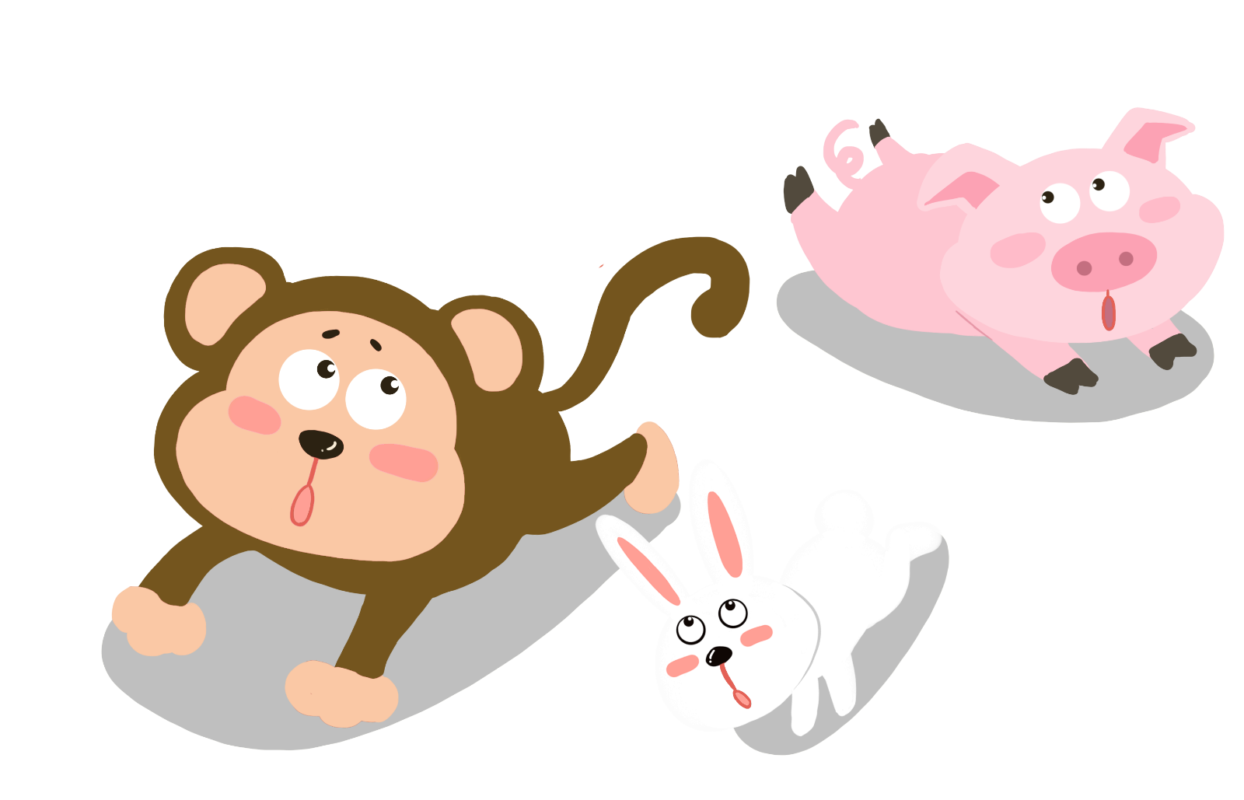

Thứ … ngày … tháng … năm ….

Slide 3



Nói được tên, mô tả được đặc điểm một số bộ phận của thực vật, động vật và chức ăng của chúng
Phân loại được một số thực vật, động vật dựa vào đặc điểm các bộ phận của chúng.

Slide 4
LUYỆN TẬP
THỰC HÀNH

Slide 5

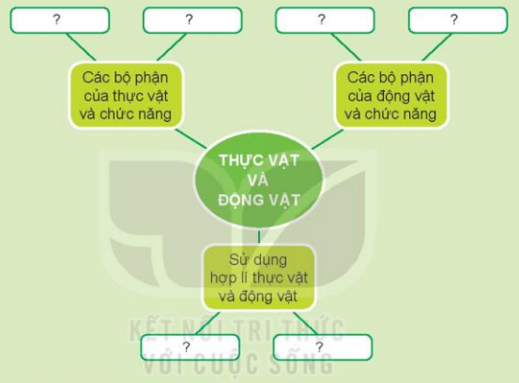
1. Thảo luận và hoàn thành theo sơ đồ theo gợi ý sau.

Slide 6
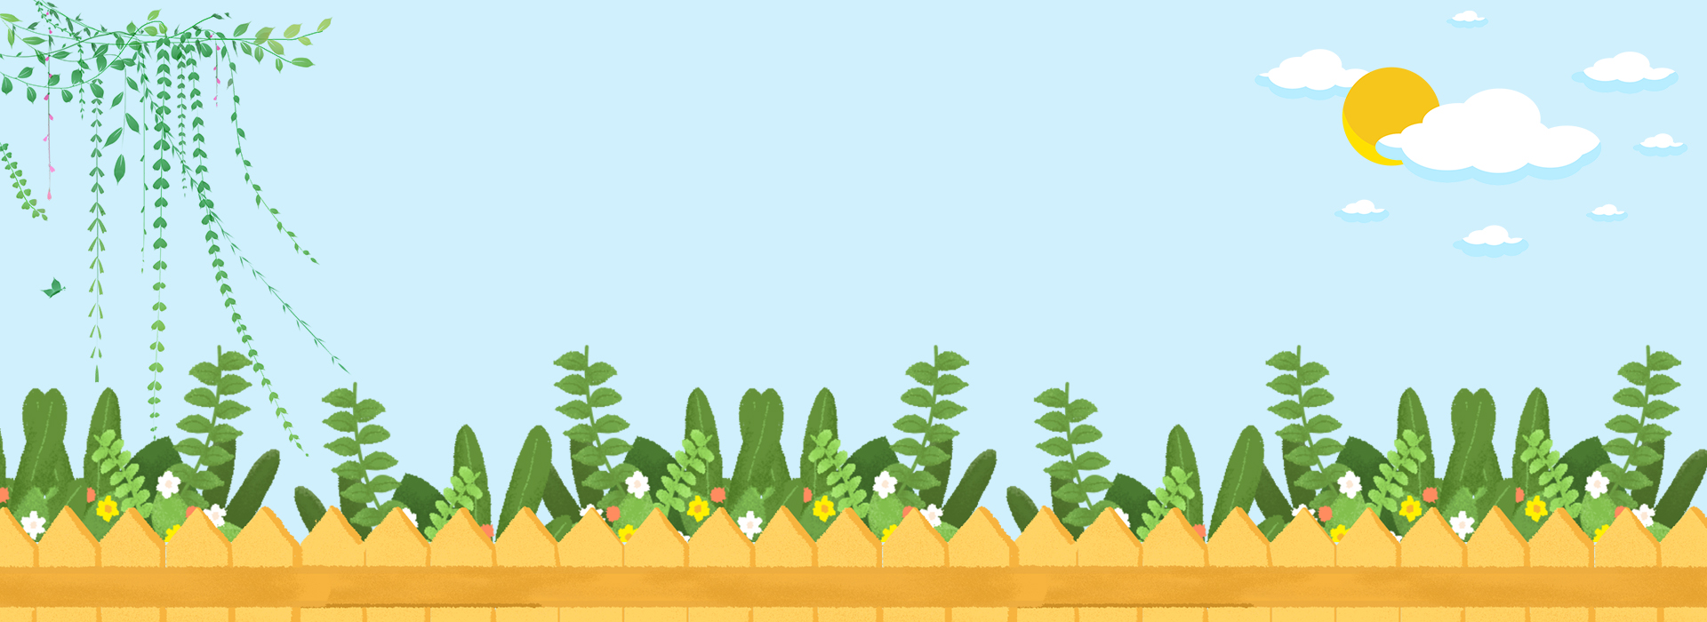




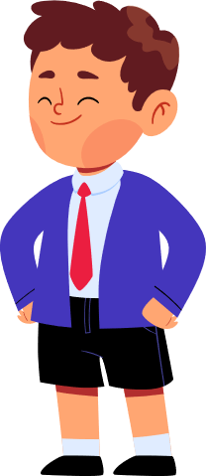
Hoàn thành sơ đồ và chia sẻ trước lớp.
Thảo luận nhóm 4

Slide 7
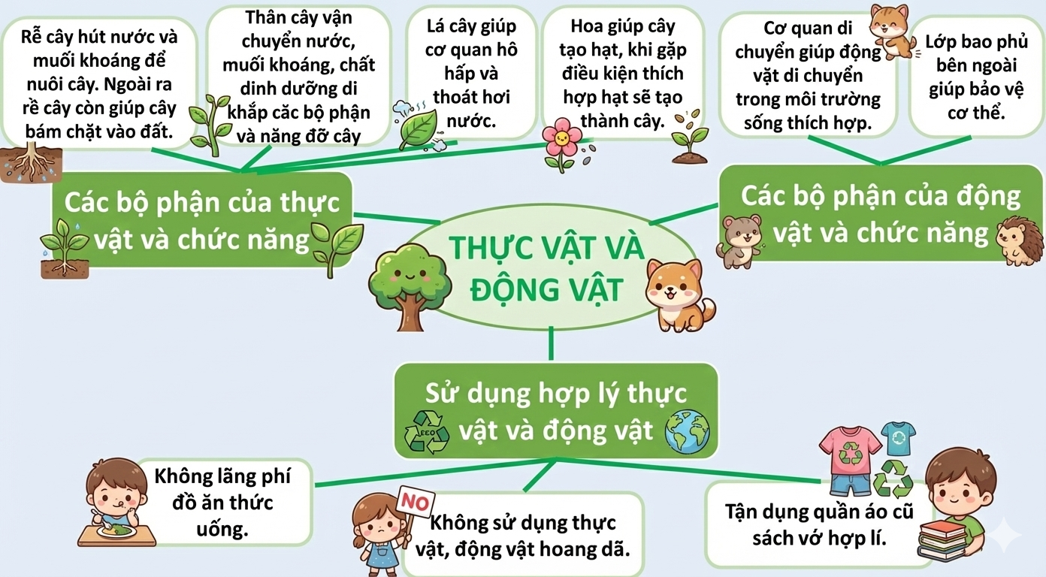
?

Slide 8
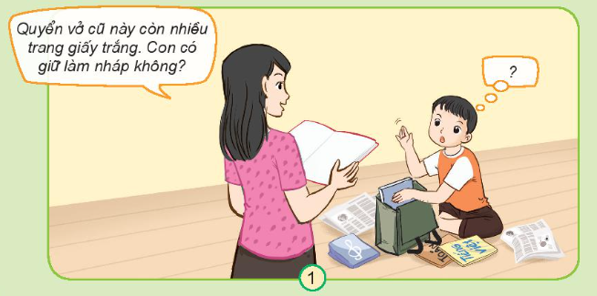
Nếu em là bạn nam trong hình em sẽ giữ lại những trang giấy trắng để làm nháp hoặc đóng thành quyển vở mới vì nếu bỏ quyển vở đó đi sẽ rất lãng phí và làm ô nhiễm môi trường.

Slide 9





Ôn lại bài đã học.
Chuẩn bị bài tiếp theo

Slide 10


